Slide 1
DW, Data lake, ETL e ELT
Marco Teixeira

Slide 2
O que vamos abordar neste tópico
Data Warehouse
Data Lake
Data Lake House
ETL e ELT

Slide 3
O que vamos abordar neste tópico
Data Warehouse
Data Lake
Data Lake House
ETL e ELT

Slide 4
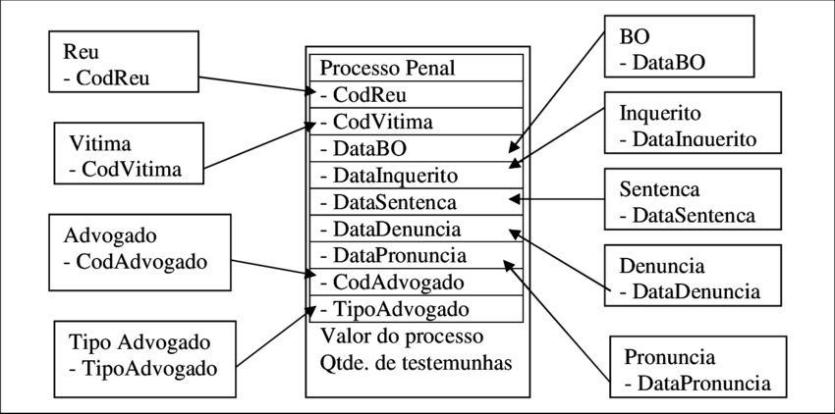
Data Warehouse
Data Lake é uma metodologia de armazenamento, processamento e disponibilização de dados tendo como principais objetivos:
Atender a consultas complexas de Analytics e BI
Dados estruturados em bancos relacionais
Estruturado por métricas e dimensões
Ingestão de dados por ETL
Modelagem dimensional em estrela - Kimball
Notes:
https://www.researchgate.net/figure/Figura-01-Modelo-Multidimensional-Fonte-o-autor-Kimball-2003-sugere-que-para-a_fig1_267546992

Slide 5
Data Warehouse
Fontes de dados
Staging
Warehouse
Data Marts
Consumo
Dados também modelados de forma dimensional.
Agregados ou consolidados em granularidade mais alta (semana, mês, total loja, etc)
Métricas já calculadas para representar indicadores de negócio
Dados são consultados no DW para compor relatórios ou dashboards
Dados são por vezes integrados com outros sistemas de gestão estratégica
Dados podem ser usados em apresentações, indights e abordagens de story telling
Área onde os dados são armazenados para entrada no DW.
Ingeridos por ETL.
Ainda não estruturados dimensionalmente. Guardados em tabelas não relacionadas
Sistemas transacionais ou operacionais
Arquivos estruturados de dados
Logs estruturados
Dados armazenados em modelo dimensional, em estrela ou Snowflake.
Guardados no seu nível de granularidade mais baixo

Slide 6
O que vamos abordar neste tópico
Data Warehouse
Data Lake
Data Lake House
ETL e ELT

Slide 7
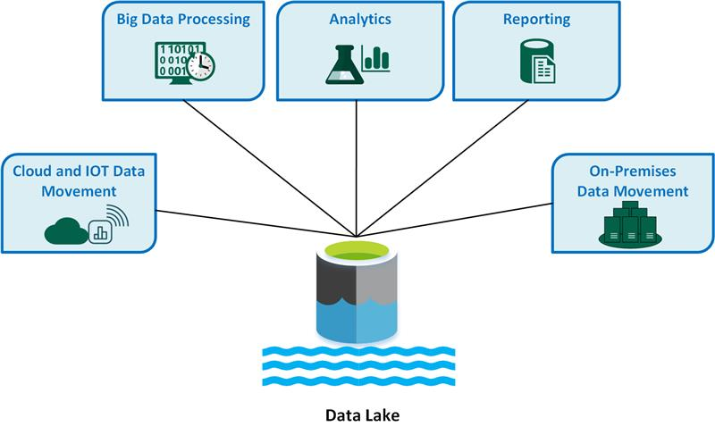
Data Lake
O data lake é um repositório centralizado projetado para armazenar, processar e proteger grandes quantidades de dados estruturados, semiestruturados e não estruturados:
Estruturado por camadas
Pode ter diferentes tipos de modelagem
Muito usado como fonte de ciência de dados e ML
Dados inseridos por processos de ELT
Notes:
https://learn.microsoft.com/pt-br/azure/architecture/data-guide/scenarios/data-lake

Slide 8
Data Lake
Sistemas Fonte
Ingestão
Bronze
Orientada ao Evento
Silver
Orientada ao Registro
Gold
Orientada ao Negócio
Consumo
Sistemas que gerenciam os processos de negócio e geram os dados
Métodos de ingestão dos dados para a plataforma: ETL; ELT; Pub/Sub; Fila; API, etc.
Dados disponibilizados em ferramentas de apresentação de dashboards, relatórios, modelos de ML e outros sistemas transacionais
Dados no formato que foi ingerido. Por evento
Dado limpo e tratado na sua granularidade mais baixa
Dado consolidado e orientado aos indicadores de negócio
Orquestrador
Processamento em Batch
Serviço que controla os processamentos de dados. Hora, método, frequência, etc.
Executa os processamentos de forma espaçada no tempo e para um volume grande de dados
Processamento quase-tempo-real
Executa os processamentos assim que o registro chega ou em intervalos muito curtos de tempo (micro batch). Pouco volume.
Metadados
Catálogo
Segurança
Qualidade
Informação complementar sobre os dados
Inventário, descrição e contexto dos dados
Gestão de acessos, encriptação de dados sensíveis
Gestão da qualidade dos dados, consistência e precisão
Governança
Politicas, diretrizes, processos, matriz de responsabilidade, documentação

Slide 9
O que vamos abordar neste tópico
Data Warehouse
Data Lake
Data Lake House
ETL e ELT

Slide 10
Data Lake House
Os Data Lake Houses permitem que estruturas e esquemas como os usados ​​em um Data Warehouse sejam aplicados aos dados não estruturados do tipo que normalmente seria armazenado em um Data Lake.
Dados estruturados, semi-estruturados e não estruturados
Guardados por camadas com ingestão ELT
Organizados e apresentados de forma dimensional sem precisar reprocessamento dos dados. Com representação de metamodelos de dados

Slide 11
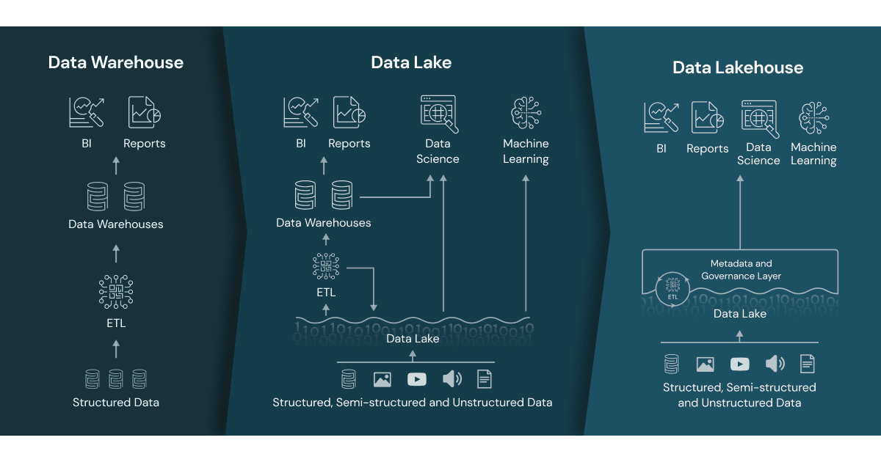
Data Lake House
Notes:
https://www.databricks.com/br/glossary/data-lakehouse

Slide 12
O que vamos abordar neste tópico
Data Warehouse
Data Lake
Data Lake House
ETL e ELT

Slide 13
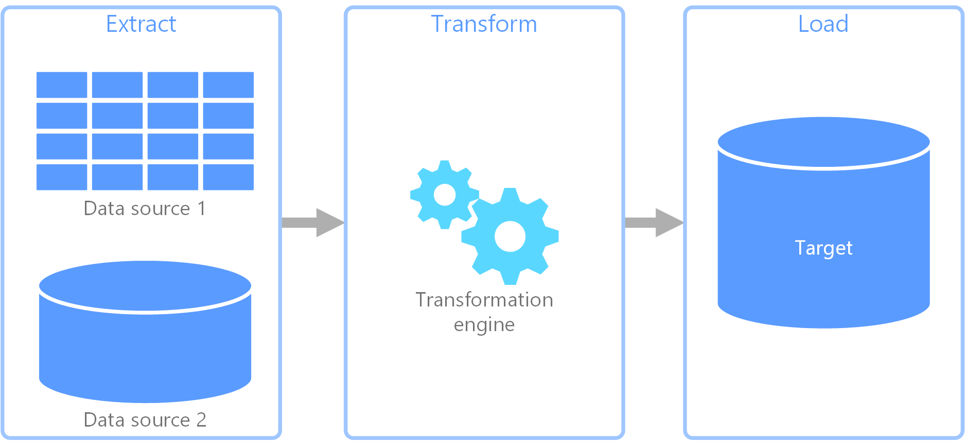
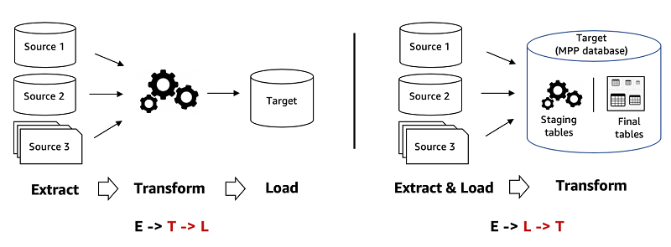
ETL e ELT
ETL: Extract, Transform and Load
ELT: Extract, Load and Transform
O dados é extraído da fonte
É filtrado e transformado na ingestão
Depois é carregado e armazenado no repositório
O dados é extraído da fonte
É carregado e armazenado no repositório
Depois é filtrado e transformado na ingestão
Notes:
https://learn.microsoft.com/pt-br/azure/architecture/data-guide/relational-data/etl
https://aws.amazon.com/pt/compare/the-difference-between-etl-and-elt/

